Slide 1


Cierre de Autorizaciones
Hospitalarias
2023

Slide 2



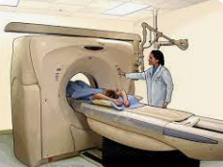
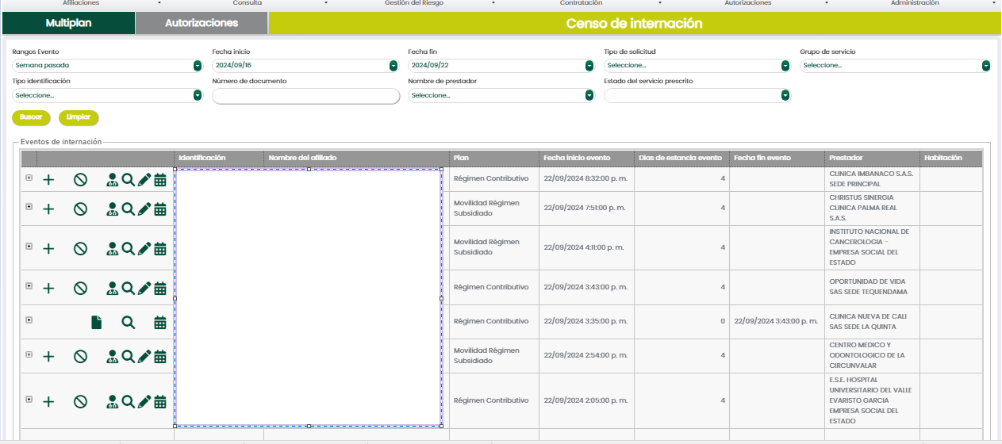
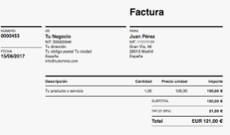

RUTA AUT HOSPITALARIAS
Ingresa usuario a URG: Anexo 2 a la CAP autorizacionescap@epsdelagente.com.co
Ingresa usuario a Hospitalización y / cambio de estancia: enviar correo a CAP autorizacionescap@epsdelagente.com.co
Requiere autorización de procedimientos procedimientos qx ( Diálisis, Hemodinamia), ayudas diagnósticas ( Alto costo), CAP
autorizacionescap@epsdelagente.com.co
Link: https://portal.epsdelagente.com.co/Externo/BoxaludExterno/Seguridad/Login.aspx

Slide 3
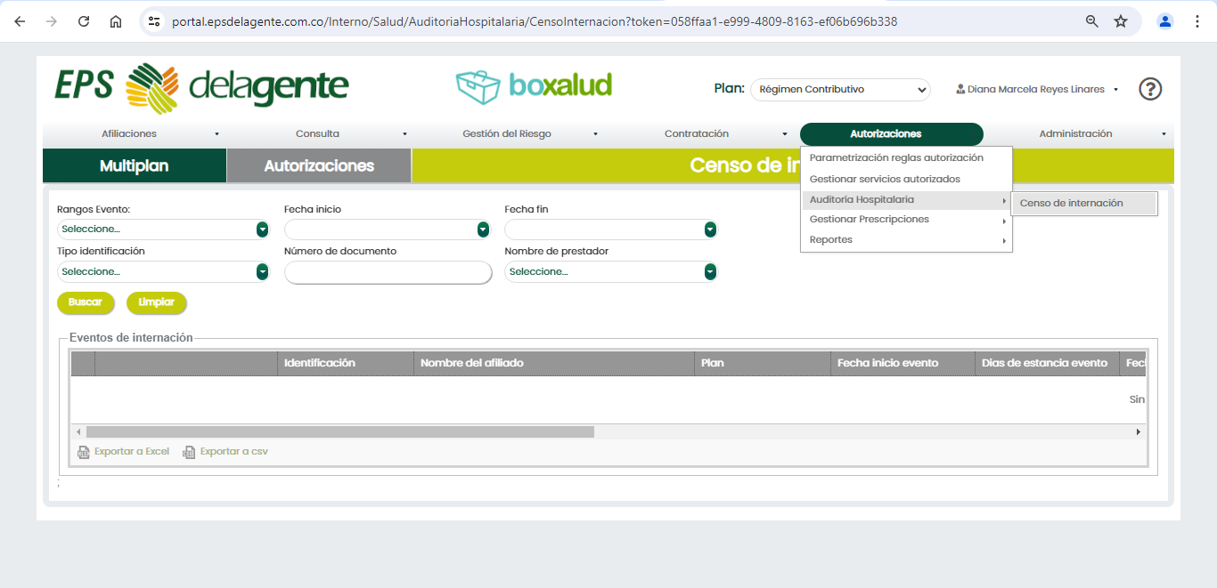
Ingrese al aplicativo Boxalud con el usuario asignado
De Clic en Autorizaciones, Auditoria Hospitalaria, censo de internación
Allí encontraran todos los pacientes hospitalizados a cargo de su IPS y las diferentes solicitudes y autorizaciones realizadas a la CAP

Slide 4
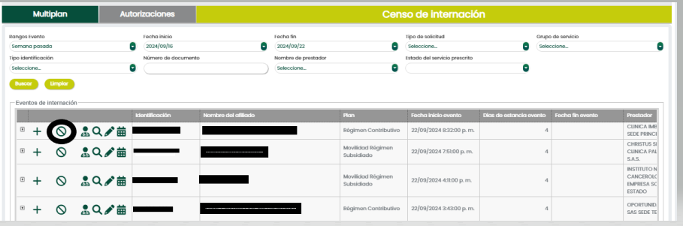
3, De Clic en finalizar evento

Slide 5
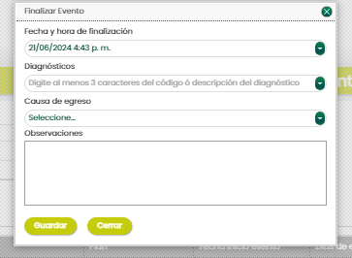
4, Diligencie los datos solicitados, en el campo observación puede digitar número de ingreso y/o factura, posterior de clic en guardar
5, Tenga en cuenta la fecha de egreso

Slide 6
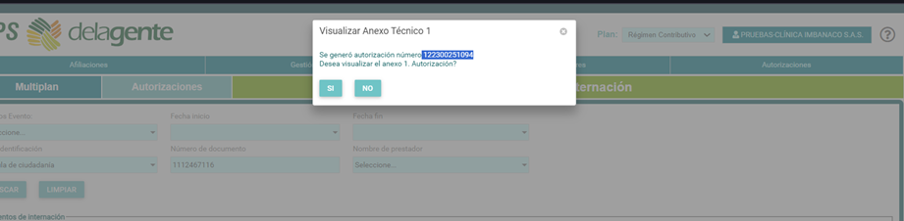
6, Automáticamente se genera al cerrar el evento la autorización final

Slide 7
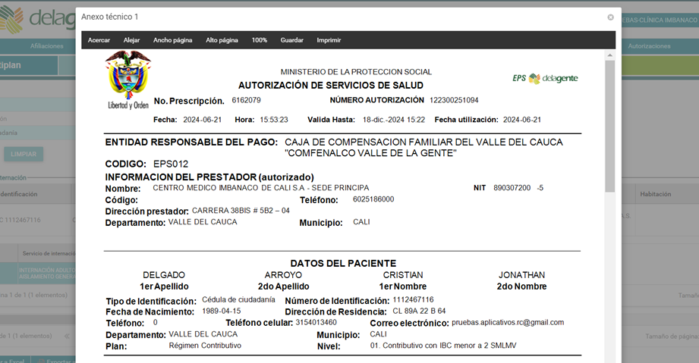
7, Si desea, puede descargar el anexo 1 para la radicación de la factura

Slide 8


